Slide 1
Narodowy Instytut Wolności-
Centrum Rozwoju Społeczeństwa Obywatelskiego
Programy wsparcia organizacji pozarządowych
/narodowyinstytutwolnosci
/niwcrso
/niw.gov.pl
Olsztyn, 19 listopada 2019 r.

Slide 2
/narodowyinstytutwolnosci
/niwcrso
/niw.gov.pl

Slide 3
Programu Rozwoju Organizacji Obywatelskich na lata 2018–2030 PROO
Głównym celem Programu jest wsparcie rozwoju instytucjonalnego organizacji społeczeństwa obywatelskiego oraz zwiększenie udziału tych organizacji w życiu publicznym i upowszechnianiu demokratycznych norm obywatelskości
Cel szczegółowy 1. Wzrost zaangażowania obywateli i organizacji obywatelskich w życie publiczne
Cel szczegółowy 2. Wzmocnienie organizacji obywatelskich w wymiarze strategicznym
Cel szczegółowy 3. Poprawa stabilności finansowej organizacji obywatelskich
Planowane rezultaty programu PROO to:
Wzrost zaangażowania organizacji obywatelskich w życie publiczne
Zwiększenie dynamiki dialogu obywatelskiego w Polsce
Znacząca poprawa stabilności działania organizacji społeczeństwa obywatelskiego
Wzmocnienie organizacji, które dotychczas z uwagi na profil lub specyfikę działalności miały ograniczone możliwości korzystania ze wsparcia publicznego
Poprawa bieżącej zdolności organizacji obywatelskich do realizacji podstawowych form działalności
Wzrost stabilności finansowej organizacji pozarządowych w perspektywie wieloletniej

Slide 4
Ramy prawne PROO
Program Rozwoju Organizacji Obywatelskich na lata 2018–2030 przyjęty uchwałą nr 104/2018 Rady Ministrów z dnia 7 sierpnia 2018 roku
Zgodnie z art. 23 Ustawy o NIW - NIW–CRSO zarządza programami wspierania rozwoju społeczeństwa obywatelskiego, które w drodze uchwały przyjmuje Rada Ministrów
Artykuł 30 ust. 4 Ustawy o NIW określa kryteria oceny merytorycznej wniosków
Ustawa z dnia 19 listopada 2009 r. o grach hazardowych (Dz. U. z 2018 r. poz. 165, z późn. zm.) - art. 88a tworzy Fundusz Wspierania Rozwoju Społeczeństwa Obywatelskiego, którego dysponentem jest Przewodniczący Komitetu ds. Pożytku Publicznego i którego przychodem jest 4% wpływów z dopłat z gier objętych monopolem państwa. Środki te stanowią źródło finansowania realizacji Programu
Zasady otwartych konkursów określane są zgodnie z Rozporządzeniem Przewodniczącego Komitetu do spraw Pożytku Publicznego z dnia 8 listopada 2018 r. w sprawie szczegółowych warunków uzyskiwania dofinansowania realizacji zadań z zakresu wspierania rozwoju społeczeństwa obywatelskiego, trybu składania wniosków oraz przekazywania środków z Funduszu Wspierania Rozwoju Społeczeństwa Obywatelskiego (Dz. U. poz. 2149)

Slide 5
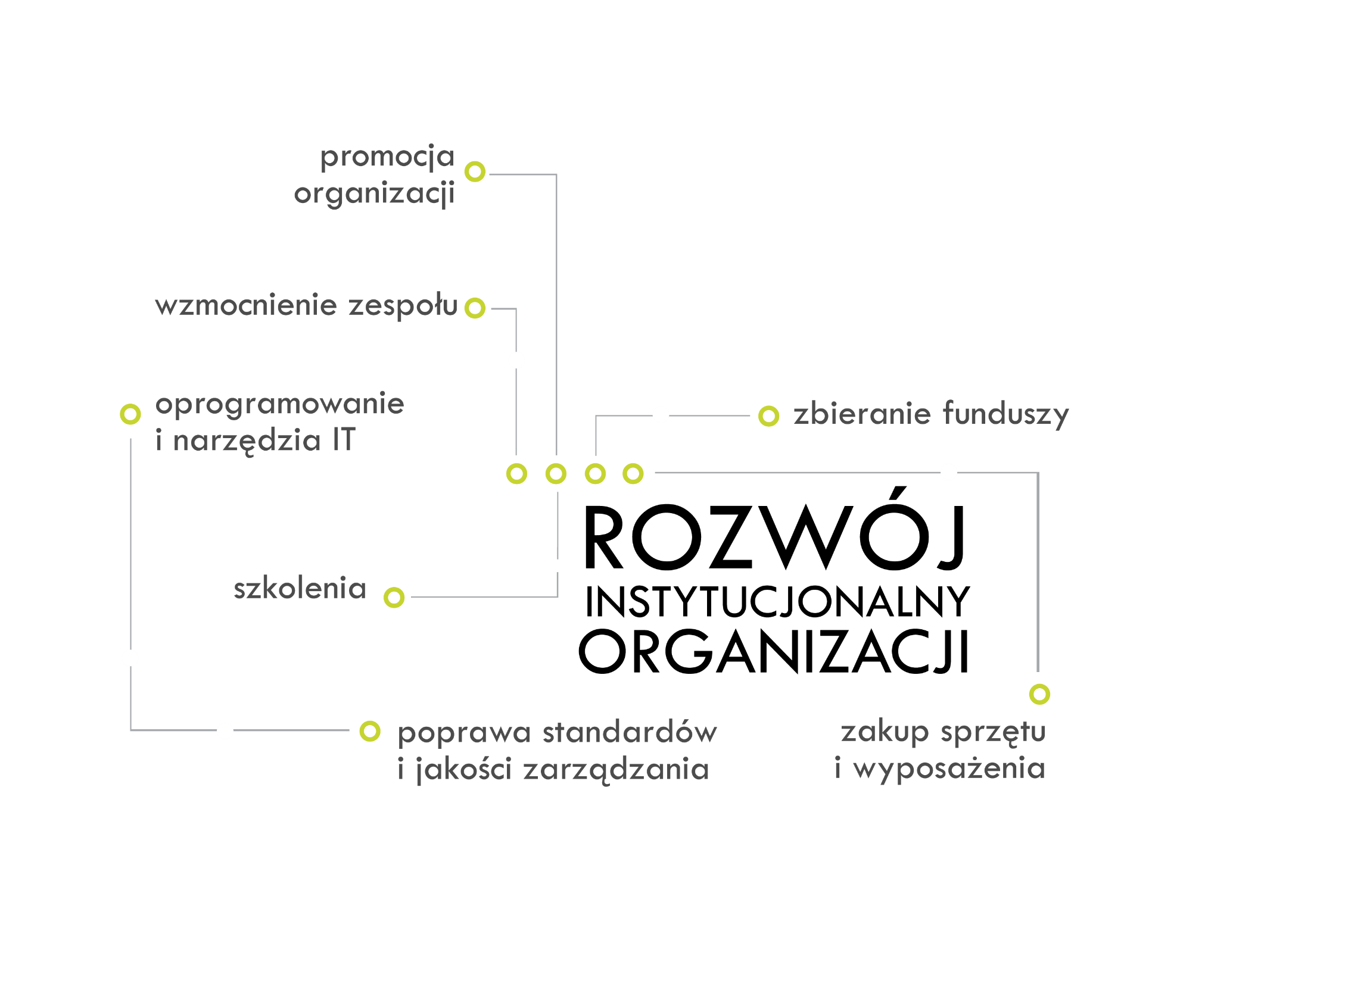

Slide 6
Priorytety PROO:
Zrównoważony rozwój organizacyjny
1a. Wsparcie działań misyjnych i rozwoju instytucjonalnego
1b. Dotacje na wkład własny
2. Kapitały żelazne
2a. Dotacje operacyjne na wsparcie budowania początkowych kapitałów żelaznych
2b. Dofinansowanie początkowych kapitałów żelaznych
2c. Dofinansowanie rozbudowy kapitałów żelaznych
Rozwój instytucjonalny lokalnych organizacji strażniczych i mediów obywatelskich
Rozwój instytucjonalny think tanków obywatelskich
Wsparcie doraźne
Łączna wartość środków przeznaczonych na realizację PROO w latach 2018-2030 wynosi 585 mln zł (Fundusz Wspierania Rozwoju Społeczeństwa Obywatelskiego – 4% z dopłat do gier objętych monopolem państwa)

Slide 7
Beneficjenci PROO
Organizacje pozarządowe, o których mowa w art. 3 ust. 2 UoDPPiW, w tym w szczególności stowarzyszenia (w tym stowarzyszenia zwykłe), związki stowarzyszeń, fundacje oraz jednostki terenowe organizacji pozarządowych posiadające osobowość prawną
Osoby prawne i jednostki organizacyjne działające na podstawie przepisów o stosunku Państwa do Kościoła Katolickiego w Rzeczypospolitej Polskiej, o stosunku Państwa do innych kościołów i związków wyznaniowych oraz o gwarancjach wolności sumienia i wyznania, jeżeli ich cele statutowe obejmują prowadzenie działalności pożytku publicznego
Spółki akcyjne i spółki z ograniczoną odpowiedzialnością, które nie działają w celu osiągnięcia zysku oraz przeznaczają całość dochodu na realizację celów statutowych oraz nie przeznaczają zysku do podziału między swoich udziałowców, akcjonariuszy i pracowników
Spółdzielnie socjalne
Dodatkowe kryteria udziału
Priorytet 3 i Priorytet 4 Programu PROO dedykowane są organizacjom, których dotychczasowa działalność pozwala na zakwalifikowanie ich jako media obywatelskie, organizacje strażnicze, think tanki

Slide 8
Priorytet 1a. Wsparcie działań misyjnych i rozwoju instytucjonalnego
Zakres wsparcia
Wspieranie działań statutowych organizacji sektora pozarządowego
Wspieranie rozwoju instytucjonalnego organizacji pozarządowych, w tym: budowanie stabilnych podstaw ich dalszego funkcjonowania, tworzenie perspektywicznych planów działania i finansowania, podnoszenie standardów pracy i zarządzania organizacją
Wspieranie rozwoju porozumień organizacji, platform współpracy, reprezentacji środowisk organizacji sektora pozarządowego
Tryb naboru wniosków
Otwarty konkurs dotacyjny, wnioski wstępne oraz wnioski pełne (do dwukrotności alokacji na konkurs)
Wartość i okres na jaki przyznawana jest dotacja
Minimalna: 100 tys. zł maksymalna: 700 tys. zł, na okres od 24 do 36 miesięcy
Rozliczenie dotacji
Przez rezultaty (realizacja wszystkich działań i osiągnięcie co najmniej 80% zadeklarowanego poziomu wskaźników)

Slide 9
Priorytet 2. Kapitały żelazne
Priorytet zakłada wsparcie rozwoju instytucjonalnego organizacji społeczeństwa obywatelskiego poprzez poprawę stabilności finansowej organizacji obywatelskich w wyniku budowania kapitałów żelaznych
Przeznaczenie dotacji
Priorytet 2a. Wsparcie budowania początkowych kapitałów żelaznych (dotacje operacyjne)
Priorytet 2b. Tworzenie początkowych kapitałów żelaznych
Priorytet 2c. Wsparcie rozbudowy kapitałów żelaznych
Zaplanowana została możliwość dokapitalizowania zarówno kapitałów żelaznych utworzonych w wyniku wsparcia w ramach Programu, jak również takich, które zostały zbudowane przy wykorzystaniu innych źródeł finansowania.
Planowane uruchomienie priorytetu 2a. w bieżącym roku, środki będą mogły zostać przeznaczone na budowę zaplecza organizacyjnego, opracowanie strategii i zawiązanie koalicji na rzecz utworzenia kapitału żelaznego

Slide 10
Priorytet 3. Rozwój instytucjonalny lokalnych organizacji strażniczych i mediów obywatelskich
Wspieranie działań statutowych organizacji strażniczych i mediów obywatelskich, głównie działających lokalnie
Wspieranie rozwoju instytucjonalnego tych organizacji w tym: budowanie stabilnych podstaw ich dalszego funkcjonowania, tworzenie perspektywicznych planów działania i finansowania, podnoszenie standardów pracy i zarządzania organizacją
Beneficjenci:
Media obywatelskie – media obywatelskie – tj. organizacje prowadzące regularną działalność polegającą na publikowaniu treści ważnych z punktu widzenia społeczności lokalnej lub regionalnej, a dominujący obszar tematyczny obejmuje poziom lokalny lub regionalny, a także wyodrębnionych grup społecznych lub branż
Organizacje strażnicze – tj. organizacje, których celem jest obywatelska kontrola działań władz publicznych lub instytucji prywatnych oraz które systematycznie monitorują procesy legislacyjne, rzetelność, uczciwość i sprawność władz, a także wywieranie wpływu na rzecz osiągnięcia zmian w odniesieniu do zdiagnozowanych problemów w sferze publicznej, przy zachowaniu stałej dbałości o dokumentowanie i upowszechnianie informacji o prowadzonej działalności
Tryb naboru wniosków – jednoetapowy otwarty konkurs dotacyjny (tylko wniosek pełny)
Wartość dotacji: minimalnie: 20 tys. zł / maksymalnie: 200 tys. zł, na okres do 24 miesięcy

Slide 11
Priorytet 4. Rozwój instytucjonalny think tanków obywatelskich
Wspieranie działań statutowych organizacji sektora pozarządowego działających jako środki analityczne i eksperckie
Rozwój instytucjonalny organizacji, w tym: budowanie stabilnych podstaw ich dalszego funkcjonowania, tworzenie perspektywicznych planów działania i finansowania, podnoszenie standardów pracy i zarządzania organizacją
O dotacje mogą ubiegać się wyłącznie think tanki definiowane jako organizacje, które opracowują badania, analizy i opinie związane ze sprawami krajowymi lub międzynarodowymi w celu merytorycznego wspierania procesów podejmowania strategicznych decyzji lub przyjmowania rozwiązań i regulacji
Nabór wniosków będzie prowadzony w ramach otwartego konkurs dotacyjny (tryb jednoetapowy, tylko wniosek pełny)
Maksymalna wartość dotacji wynosi 300 tys. zł
Dotacja może zostać przyznana na okres 24 miesięcy

Slide 12
Priorytet 5. Wsparcie doraźne
Dotacja może zostać przeznaczona na:
Pokrycie wydatków wynikających z nagłych potrzeb organizacji powstałych w wyniku wystąpienia nieprzewidzianych sytuacji i zdarzeń mogących mieć istotny wpływ na skuteczność działania organizacji i realizacji jej celów statutowych (np. awarii sprzętu, zniszczeń obiektów, innych zdarzeń losowych) – „POMOC DORAŹNA”
Pokrycie kosztów uczestnictwa przedstawicieli organizacji w wydarzeniach z życia publicznego o charakterze ogólnopolskim, ponadregionalnym, a także międzynarodowym istotnych zarówno z punktu widzenia sektora pozarządowego lub związanych z branżą, w której działa dana organizacja – „ŻYCIE PUBLICZNE”
Otwarty konkurs dotacyjny w formule uproszczonej, realizowany w trybie ciągłym – „szybka ścieżka”
Maksymalna wartość dotacji to 10 tys. zł
Dotacja może zostać przyznana na okres do 3 miesięcy
Realizacja wszystkich zaplanowanych działań

Slide 13
Priorytet Programu | Środki na realizację Programu w kolejnych latach w mln zł
 | 2018 | 2019 | 2020 | 2021 | 2022 | 2023 | 2024 | 2025 | 2026 | 2027 | 2028 | 2029 | 2030
Priorytet 1a Wsparcie działań misyjnych i rozwoju instytucjonalnego | 29,7 | 27,9 | 27,9 | 25,65 | 25,65 | 25,65 | 22,5 | 21,6 | 21,6 | 21,6 | 21,6 | 21,6 | 21,6
Priorytet 1b Dotacje na wkład własny | 0 | 1,8 | 1,8 | 1,8 | 1,8 | 1,8 | 1,8 | 1,8 | 1,8 | 1,8 | 1,8 | 1,8 | 1,8
Priorytet 2a Dotacje operacyjne na wsparcie budowy początkowych kapitałów żelaznych | 4,5 | 4,5 | 4,5 | 4,5 | 4,5 | 4,5 | 4,5 | 4,5 | 4,5 | 4,5 | 4,5 | 4,5 | 4,5
Priorytet 2b Dofinansowanie początkowych kapitałów żelaznych | 0 | 0 | 0 | 2,25 | 2,25 | 2,25 | 2,25 | 3,15 | 3,15 | 3,15 | 3,15 | 3,15 | 3,15
Priorytet 2c Dofinansowanie rozbudowy kapitałów żelaznych | 0 | 0 | 0 | 0 | 0 | 0 | 3,15 | 3,15 | 3,15 | 3,15 | 3,15 | 3,15 | 3,15
Priorytet 3 Rozwój instytucjonalny lokalnych organizacji strażniczych i mediów obywatelskich | 3,6 | 3,6 | 3,6 | 3,6 | 3,6 | 3,6 | 3,6 | 3,6 | 3,6 | 3,6 | 3,6 | 3,6 | 3,6
Priorytet 4 Rozwój instytucjonalny think tanków obywatelskich | 3,6 | 3,6 | 3,6 | 3,6 | 3,6 | 3,6 | 3,6 | 3,6 | 3,6 | 3,6 | 3,6 | 3,6 | 3,6
Priorytet 5 Wsparcie doraźne | 1,8 | 1,8 | 1,8 | 1,8 | 1,8 | 1,8 | 1,8 | 1,8 | 1,8 | 1,8 | 1,8 | 1,8 | 1,8
Priorytet 6 Pomoc techniczna | 1,8 | 1,8 | 1,8 | 1,8 | 1,8 | 1,8 | 1,8 | 1,8 | 1,8 | 1,8 | 1,8 | 1,8 | 1,8
Razem | 45 | 45 | 45 | 45 | 45 | 45 | 45 | 45 | 45 | 45 | 45 | 45 | 45

Slide 14
DZIĘKUJĘ ZA UWAGĘ
Kacper Mroczek
Biuro Programów Wspierania Rozwoju Społeczeństwa Obywatelskiego
/narodowyinstytutwolnosci
/niwcrso
/niw.gov.pl

